Slide 1

高一（下）——统编版——历史——第七单元
第17课 第二次世界大战与
战后国际秩序的形成
广州市花都区狮岭中学 甘海燕

Slide 2
第17课 第二次世界大战与战后国际秩序的形成
课标要求：通过了解两次世界大战，理解20世纪上半期国际秩序的变动。
学习重点：第二次世界大战爆发的背景及战后形成的国际关系新秩序。
学习难点：第二次世界大战爆发的背景及战后形成的国际关系新秩序。

Slide 3


法西斯主义与亚欧战争策源地的形成
第一部分

Slide 4
一、法西斯主义与亚欧战争策源地的形成
（一）法西斯主义和法西斯运动
1.法西斯主义
法西斯主义是帝国主义的变种和极端形式。
——《中外历史纲要（下）》第100页“学习聚焦”
法西斯主义和法西斯运动是20世纪特有的现象。
——《中外历史纲要（下）教师教学用书》

Slide 5
一、法西斯主义与亚欧战争策源地的形成
（一）法西斯主义和法西斯运动
2.法西斯运动
学习任务1：结合教材第100页找到法西斯运动在意大利、德国和日本的主要表现？并概括其基本特征。

Slide 6
一、法西斯主义与亚欧战争策源地的形成
（一）法西斯主义和法西斯运动
2.法西斯运动
（1）主要表现
①意大利：
1919年墨索里尼成立的“战斗的意大利法西斯”，是世界上第一个法西斯主义政党，后更名为“国家法西斯党”。
1922年，墨索里尼建立了法西斯政权。

Slide 7
一、法西斯主义与亚欧战争策源地的形成
（一）法西斯主义和法西斯运动
2.法西斯运动
（1）主要表现
②德国：
1919年，希特勒加入德意志工人党，很快成为该党领导人之一。
1920年，德意志工人党改名为“民族社会主义德意志工人党”，简称“纳粹党”，是德国法西斯运动的开始。

Slide 8
一、法西斯主义与亚欧战争策源地的形成
（一）法西斯主义和法西斯运动
2.法西斯运动
（1）主要表现
③日本：
1921年，冈村宁次、东条英机等日本军人订立密约，要求“消除派阀、刷新人事、改革军制、建立总动员态势”，是日本军部法西斯运动的开始。

Slide 9
一、法西斯主义与亚欧战争策源地的形成
（一）法西斯主义和法西斯运动
2.法西斯运动
（2）基本特征
法西斯主义以极端民族主义为基本特征，反对自由主义和共产主义，主张对内实行恐怖独裁统治，对外侵略扩张，发动战争，争霸世界。

Slide 10
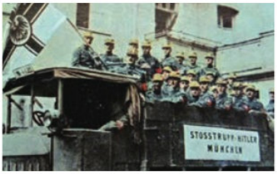
一、法西斯主义与亚欧战争策源地的形成
▲希特勒和纳粹党成员在街上巡逻

Slide 11
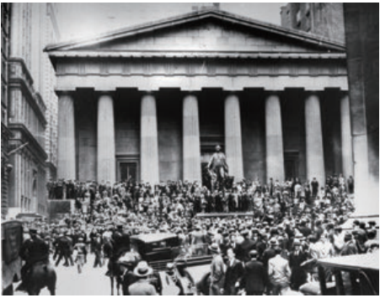
一、法西斯主义与亚欧战争策源地的形成
（二）亚欧战争策源地的形成
1.背景
1929-1933年的世界经济大危机，重创了资本主义经济。
▲“黑色星期四”的华尔街（1929年）

Slide 12
一、法西斯主义与亚欧战争策源地的形成
（二）亚欧战争策源地的形成
学习任务2：阅读教材第101—102页，梳理亚欧战争策源地形成的表现。

Slide 13
一、法西斯主义与亚欧战争策源地的形成
（二）亚欧战争策源地的形成
2.表现
①日本：
1931年,日本军队发动九一八事变,侵占中国东北。
1936年,日本建立军事法西斯专政,以扩大对外侵略为基本国策。

Slide 14
一、法西斯主义与亚欧战争策源地的形成
（二）亚欧战争策源地的形成
2.表现
②德国：
1933年，纳粹党攫取德国政权，建立法西斯独裁统治，积极扩军备战。

Slide 15
一、法西斯主义与亚欧战争策源地的形成
（二）亚欧战争策源地的形成
2.表现
③意大利：
1935年，意大利入侵埃塞俄比亚。
1936年，意大利和德国结成轴心国。

Slide 16
一、法西斯主义与亚欧战争策源地的形成
（三）绥靖政策
1.概念
绥靖政策是“衰落的英、法帝国主义，面临德、意、日法西斯国家的挑战，为了保存自己的既得利益，采取了一种以牺牲其他国家利益为手段换取与对手妥协的政策”。
——齐世荣主编《绥靖政策研究》

Slide 17
一、法西斯主义与亚欧战争策源地的形成
（三）绥靖政策
2.表现
英法与德意签订《慕尼黑协定》，把苏台德等地区割让给德国，进一步鼓励了法西斯国家的侵略野心。

Slide 18
学习任务3：根据前面学习的内容，概括第二次世界大战爆发的原因。

Slide 19
第二次世界大战
第二部分

Slide 20
二、第二次世界大战
（一）原因
1.帝国主义政治、经济发展的不平衡性。
2.凡尔赛一华盛顿体系的矛盾。
3.1929-1933年经济大危机激化矛盾。
4.意大利、德国和日本相继出现法西斯组织并攫取政权，形成了亚欧战争策源地，威胁世界和平。
5.英法等国绥靖政策的纵容等。

Slide 21
二、第二次世界大战
学习任务4：结合教材第102-103页梳理第二次世界大战的进程。

Slide 22
二、第二次世界大战
（二）过程
1.大战发生的亚洲阶段（1931-1938年）
①1931年9月18日，日本制造九一八事变，发动了侵略中国东北的战争，拉开了第二次世界大战的序幕。中国人民开始局部抗战。
②1937年7月7日，日本发动全面侵华战争，中国开始全民族抗战，成为第二次世界大战在亚洲爆发的标志。

Slide 23
二、第二次世界大战
（二）过程
2.大战发生到欧洲阶段（1939-1941年）
①1939年9月，德国以“闪击战”突袭波兰，英法被迫对德宣战，第二次世界大战在欧洲爆发。
②1941年6月，德国入侵苏联，苏联战场成为抵抗纳粹德国的主战场。

Slide 24
二、第二次世界大战
（二）过程
3.大战发展到全球阶段
（1）太平洋战争爆发
1941年12月7日，日本挑起太平洋战争，美国对日宣战。第二次世界大战发展到全球阶段。

Slide 25
二、第二次世界大战
（二）过程
3.大战发展到全球阶段
（2）1942年1月，以美、英、苏、中为首的26个国家签署《联合国家宣言》，建立世界反法西斯同盟。

Slide 26
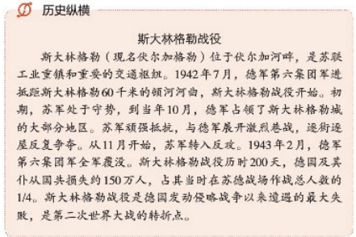
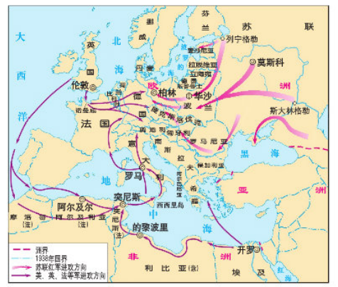
二、第二次世界大战
（二）过程
3.大战发展到全球阶段
（3）同盟国协同作战，在以后近三年半的时间里，相继打败意大利、德国和日本。
▲1943-1945年的欧洲、北非战场示意图

Slide 27
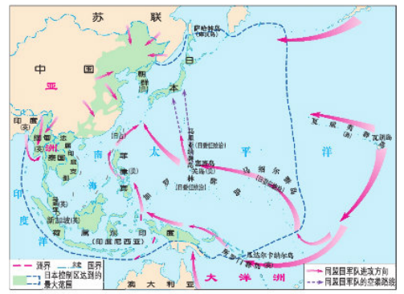
二、第二次世界大战
（二）过程
3.大战发展到全球阶段
（3）同盟国协同作战，在以后近三年半的时间里，相继打败意大利、德国和日本。
▲第二次世界大战期间的亚太战场示意图

Slide 28
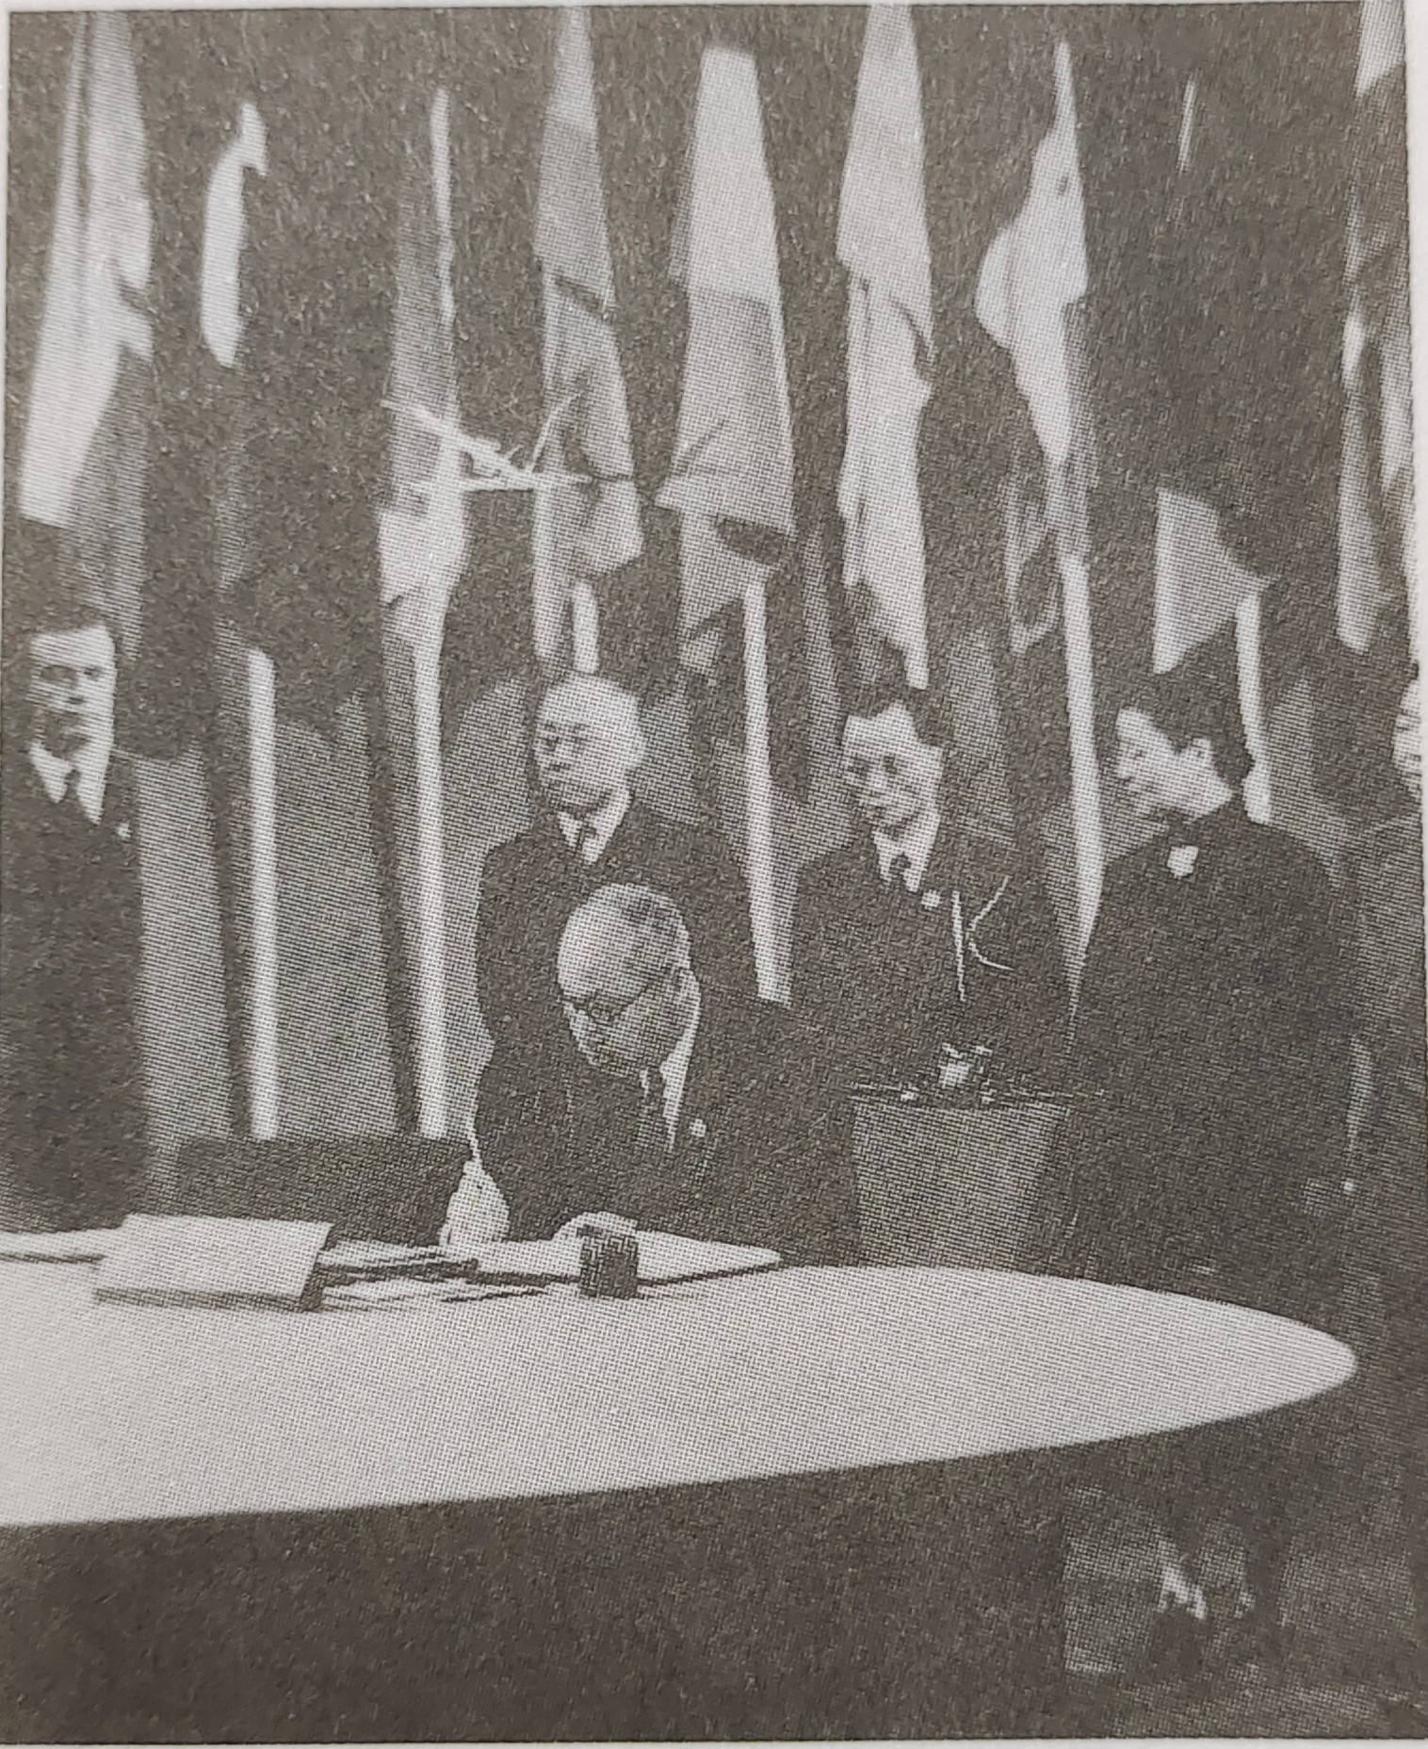
二、第二次世界大战
（二）过程
3.大战发展到全球阶段
（4）1945年5月8日，德国投降，9月2日，日本签无条件投降书，第二次世界大战结束。中国抗战为赢得世界反法西斯战争的胜利作出重大贡献。
▲董必武在《联合国宪章》上签字（1945年）

Slide 29
战后国际秩序的建立
第三部分

Slide 30
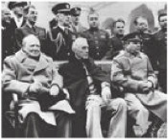
三、战后国际秩序的建立
（一）雅尔塔体系的概念
第二次世界大战中后期，反法西斯同盟国的首脑相继在开罗、德黑兰、雅尔塔和波茨坦召开会议，缔结了一系列条约和协定，建立了战后国际秩序，史称“雅尔塔体系”。
雅尔塔会议三巨头，前排从左至右分别是丘吉尔、罗斯福和斯大林。

Slide 31
三、战后国际秩序的建立
（二）雅尔塔体系的主要内容
1.重新确定欧亚国家的版图，德国由美、苏、英、法分区占领，日本由美国单独占领。
2.日本领土限制在四个岛屿及若干小岛，退出第一次世界大战以来在太平洋区域所占的一切岛屿以及日本窃取于中国的领土，如东北地区、台湾及其附属岛屿、澎湖群岛等归还中国。

Slide 32
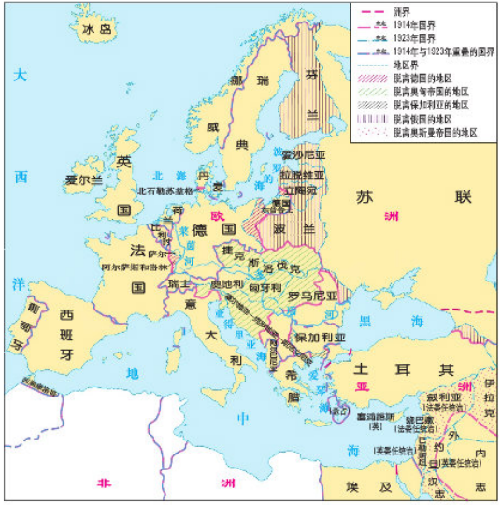
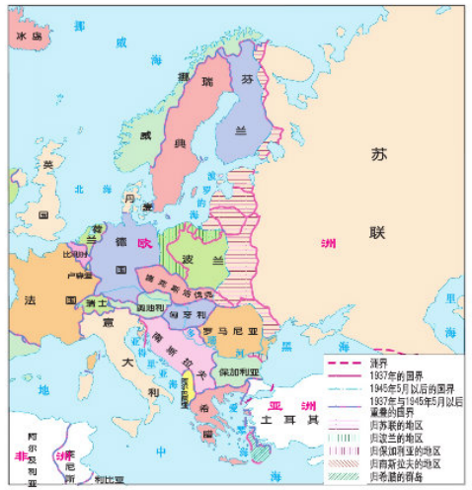
三、战后国际秩序的建立
（二）雅尔塔体系的主要内容
▲第一次世界大战后欧洲和中东领土变迁示意图
▲1945年5月以后欧洲领土变迁示意图

Slide 33
三、战后国际秩序的建立
（二）雅尔塔体系的主要内容
3.承认朝鲜最终独立。
4.审判战犯，肃清法西斯主义和军国主义。
5.对德、日、意的殖民地及国联的委任统治地实行托管，原则上承认被压迫民族的独立权利。
6.美、苏、英划分势力范围。

Slide 34
三、战后国际秩序的建立
（二）雅尔塔体系的主要内容
7.成立联合国
（1）时间：1945年10月24日联合国成立。
（2）性质：由主权国家组成的国际组织。
（3）地位：体现了第二次世界大战后的国际政治秩序。
（4）宗旨：维护国际和平与安全，加强国际合作，促进全球经济社会发展。
（5）原则：实行形成实质性事项的决议需要五个常任理事国一致同意的“大国一致”原则，使和平解决争端和制裁侵略具有更强的可操作性。

Slide 35
三、战后国际秩序的建立
学习任务5：结合所学知识对雅尔塔体系进行评价。

Slide 36
三、战后国际秩序的建立
（三）雅尔塔体系的评价
1.雅尔塔体系以建立和维持战后的世界和平为主要目标，其所提倡的和平、民主、独立的原则，对战后世界的和平、民主、独立和发展有着很大作用。从一定意义上说，它奠定了战后世界和平与发展的时代主题。
2.第二次世界大战与国际格局的演变，从以欧洲为中心的传统的国际格局发生变化，取而代之的是美苏对峙的两极格局。
3.雅尔塔体系作为大同盟“三巨头”之间相互妥协的产物，带有大国强权政治的深深烙印。

Slide 37
一、法西斯主义与亚欧战争策源地的形成
二、第二次世界大战
三、战后国际秩序的建立
【本课小结】
第17课 第二次世界大战与战后国际秩序的形成

Slide 38
课堂到此结束，
谢谢大家的观看！

Slide 39
【当堂知识落实】
1.1930～1931年，纽约市儿童餐厅提供的廉价午餐数量猛增，曾在1917～1918年因战争而畅销的香烟产量再次剧增，许多穿着整洁西装的商贩在街头兜售苹果，也成为城市一景。这反映出，当时美国
A．经济危机持续加深
B．社会矛盾趋于缓和
C．新政取得良好成效
D．福利制度已经确立
【答案】选A。

Slide 40
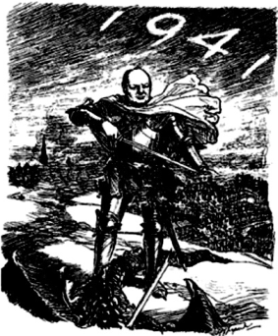
【当堂知识落实】
2．右图所示漫画《屠龙者》以战火中的伦敦城为背景，丘吉尔身披战甲，成功斩杀来犯的巨龙。配文为：“这条龙已被彻底地斩杀了，现在让我们来迎战下一条吧。”该画作
A．充满了对国际反法西斯联盟的期待
B．表达了英国不列颠之战后的必胜信念
C．肯定了英国赢得阿拉曼战役的重大意义
D．称赞了丘吉尔和罗斯福发表的《大西洋宪章》
【答案】选B。

Slide 41
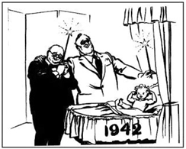
【当堂知识落实】
3.右图是发表于1941年12月29日的漫画《活力少年》，面对即将到来的新年，画家将罗斯福和丘吉尔同框，用漫画的形式提前祝福反法西斯战争中新的世界组织和安全机制的诞生。对该漫画内容解读正确的是
A．《大西洋宪章》翌日发表
B．《联合国家宣言》即将签署
C．《关于普遍安全的宣言》草签
D．美英以武器供应苏联的第一个议定书拟定完成
【答案】选B。

Slide 42
课堂到此结束，
谢谢大家的观看！

Slide 43
答疑
高一（下）——统编版——历史——第七单元
第17课 第二次世界大战与
战后国际秩序的形成
广州市花都区狮岭中学 甘海燕

Slide 44
问题一
法西斯主义产生的背景是什么?
解题关键
需要结合第14课第一次世界大战的相关知识，以及本课第一子目的知识，梳理所学内容，说明法西斯主义是如何产生的。
思路引领
可以从第一次世界大战后帝国主义战胜国对战后的和平安排－凡尔赛一华盛顿体系所存在的问题，以及所激起的战败国德国的极端不满，以及意大利、日本等战胜国的不满，从而引发的极端民族主义情绪，来理解这些国家中产生法西斯主义的土壤。另外，还可以结合本课第一子目的内容，说明法西斯主义的基本主张，以及世界经济大危机对法西斯上台的催化作用。
Notes:
把土地改革上升到完成新民主主义革命的角度来考虑。

Slide 45
问题一
法西斯主义产生的背景是什么?
答案提示
(1)第一次世界大战带来的社会大动乱及战后世界经济大危机对法西斯的上台起了催化作用。
(2)一战后的凡尔赛一华盛顿体系激起了战败国(德国)和部分战胜国(意大利、日本)的不满，从而引发了极端民族主义情绪,法西斯主义在这些国家产生。
Notes:
把土地改革上升到完成新民主主义革命的角度来考虑。

Slide 46
问题二
你认同下面这种看法吗？谈谈你的理由。
英国史学家约翰·惠勒－贝内特在《慕尼黑－悲剧的序幕》一书中写道，“德国的征服国策，英国的绥靖国策，就像两股并行的溪水在奔流”，它们将在一个交叉点，即“慕尼黑”结合起来，并成了导致第二次世界大战的最重要的因素之一。
解题关键
首先要清楚地了解纳粹德国的法西斯主义的侵略扩张政策以及发动战争的史实，还要了解英法等国家面对法西斯国家的侵略扩张所采取的绥靖政策实际鼓励法西斯继续侵略的史实。
Notes:
把土地改革上升到完成新民主主义革命的角度来考虑。

Slide 47
问题二
思路引领
第二次世界大战爆发前的历史中，梳理法西斯国家的侵略扩张行径，以及面对法西斯国家的扩张，英法（也包括美国）采取了怎样的政策，它们是如何绥靖德意日等法西斯国家的，而这两种政策的相辅相成，最终使第二次世界大战爆发；并结合《慕尼黑协定》的签订，来说明自己的看法。
答案提示
从法西斯主义的产生背景及其主张，以及一步一步地不断侵略扩张，说明法西斯主义是发动第二次世界大战的罪魁祸首；而英法等国家的绥靖政策，实际上助长了法西斯国家的侵略野心，最终使第二次世界大战爆发。英法等国想避免战争，但还是搬起石头砸自己的脚。
Notes:
把土地改革上升到完成新民主主义革命的角度来考虑。

Slide 48
问题三
比较雅尔塔体系和凡尔赛一华盛顿体系的异同。
解题关键
了解凡尔赛－华盛顿体系和雅尔塔体系各自在历史发展进程中所体现出的进步性与局限性。
思路引领
首先清楚了解凡尔赛一华盛顿体系和雅尔塔体系建立的大背景及主要内容，分析它们之间的相同点和不同点，进行比较。
Notes:
把土地改革上升到完成新民主主义革命的角度来考虑。

Slide 49
问题三
比较雅尔塔体系和凡尔赛一华盛顿体系的异同。
答案提示
相同点：两个体系都是为了避免战争，并建立主权国家的国际政治组织，希望以和平手段维持世界和平与国际安全。
不同点：1.凡尔赛一华盛顿体系未能维持和平，究其原因：一是一战是一场帝国主义战争，战胜国建立的以凡尔赛一华盛顿体系为代表的战后国际秩序，以维护帝国主义战胜国的利益为宗旨；二是国联的决策机制存在很大缺陷，其“全体一致”表决原则不能真正制止侵略，九一八事变后国联的反应就是明证。因此，该体系是一个孕育战争的体系。
Notes:
把土地改革上升到完成新民主主义革命的角度来考虑。

Slide 50
问题三
比较雅尔塔体系和凡尔赛一华盛顿体系的异同。
答案提示
不同点：2.雅尔塔体系是美英等资本主义国家与苏联社会主义国家共同建立的，它们在避免战争方面作出了积极的努力，一是它们将不同社会制度国家和平共处的原则纳入了战后国际秩序；二是在联合国的表决程序上实行“大国一致”原则，从而保证了大国之间避免爆发战争，使第二次世界大战后的世界呈现出大和平的状态（尽管仍有局部热战）。因此，雅尔塔体系不是一个孕育战争的体系。
Notes:
把土地改革上升到完成新民主主义革命的角度来考虑。

Slide 51
谢谢大家的观看，
再见！

